Slide 1
Övervakningskommittén
Årlig genomföranderapport 2022
Joacim Rova Grevstig 10 maj 2023

Slide 2
Presentationens innehåll
Genomförande under 2022
13 figurer
Finansiell data
Deltagarstatistik och resultat
Indikatorer för effektivitet och kvalitet

Slide 3
Genomförande under 2022
Programområde 1, 2 och 5
11 utlysningar (2 653 miljoner kronor)
156 ansökningar (1 861 miljoner kronor)
91 beviljade stöd (1 687 miljoner kronor)
Programområde 1, 2, 3 och 5
184 projekt avslutade (totalt 584)
317 projekt pågick vid årets slut
2 134 miljoner kronor utbetalda

Slide 4
Ram i svenska kronor

Slide 5
Kvantifierade mål
Särskilt mål | Indikator | Totalt | Slutmål 2023 | Andel av slutmål (%)
1.2 | Antal projekt | 64 | 47 | 136
Särskilt mål | Indikator | Redovisat antal kvinnor | Redovisat antal män | Totalt redovisade deltagare | Slutmål 2023 | Andel av slutmål (%)
1.1 | Anställda deltagare inklusive egenföretagare | 171 969 | 85 607 | 220 851 | 208 200 | 106
1.1 | Arbetslösa, inklusive långtidsarbetslösa, deltagare | 284 | 413 | 697 | 4 600 | 15
1.1 | Deltagare i projekt | 172 253 | 86 020 | 258 273 | 212 800 | 121
2.1 | Deltagare i projekt | 25 570 | 26 783 | 52 353 | 27 500 | 190
2.2 | Deltagare under 25 år | 8 454 | 14 303 | 22 757 | 36 700 | 62
2.3 | Deltagare i projekt | 16 273 | 12 516 | 28 789 | 20 200 | 143
2.4 | Deltagare i projekt (Care) | 131 | 36 | 167 | 7 900 | 2
2.1-2.4 | Deltagare i projekt | 50 428 | 53 638 | 104 066 | 92 300 | 113
3.1 | Deltagare under 30 år | 15 204 | 21 813 | 37 017 | 20 000 | 185
5.1 | Deltagare i projekt (React-EU) | 28 851 | 35 821 | 64 672 | 78 500 | 82
464 028
403 600
115%

Slide 6
Särskilt mål 1.1

Slide 7
Särskilt mål 2.1

Slide 8
Särskilt mål 2.2

Slide 9
Särskilt mål 2.3

Slide 10
Särskilt mål 3.1

Slide 11
Särskilt mål 5.1

Slide 12
Ökad effektivitet och kvalitet

Slide 13
Ökad effektivitet och kvalitet

Slide 14
Ökad effektivitet och kvalitet

Slide 15
Övriga aktivitetsindikatorer
N+3 (Ok)
Kontrollbesök på plats (105 / 580)
Externa programutvärderingar (0 / 4)

Slide 16
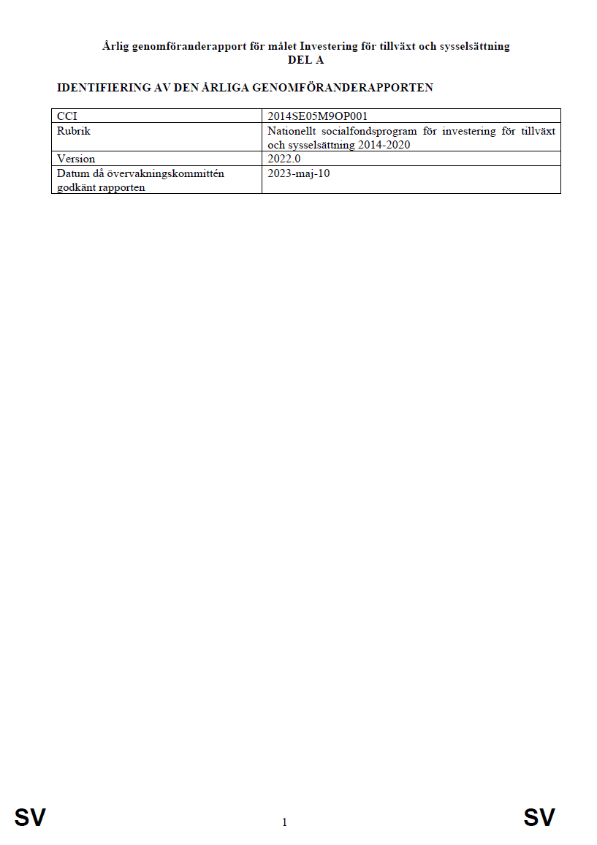
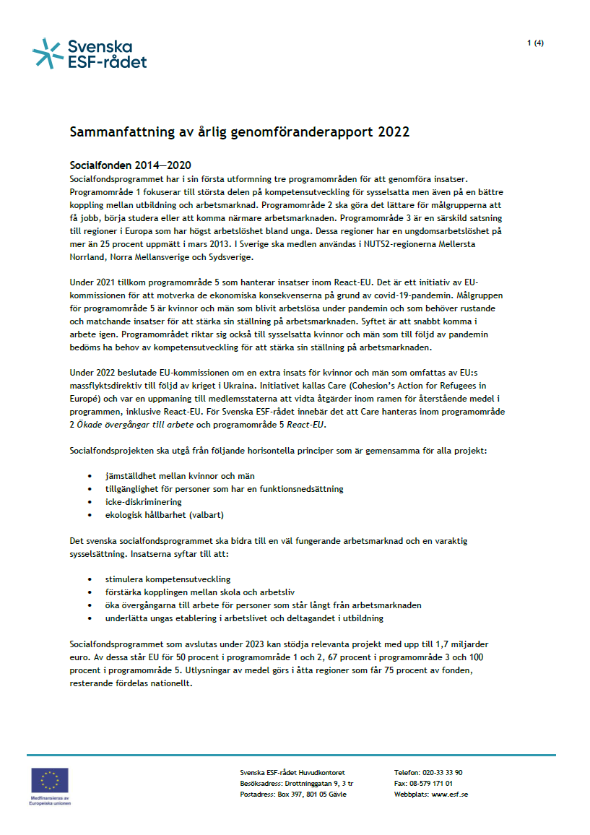
I sin helhet
Kontakt:
joacim.rova-grevstig@esf.se

